Slide 1
СРПСКИ ЈЕЗИК
3. РАЗРЕД

Slide 2
Ријечи које означавају особине предмета
ПРИДЈЕВИ
-утврђивање-

Slide 3
ПОНОВИМО!
Шта су придјеви?
Придјеви су ријечи којима именујемо особине предмета као што су: грађа, боја, облик, звук, шум, мирис и укус.
Можемо их добити на питање:
КАКВО ЈЕ НЕШТО?

Slide 4
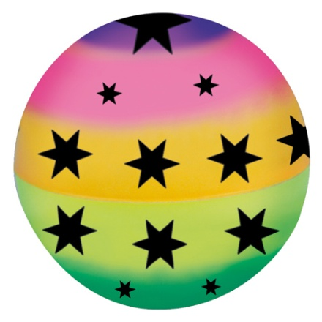
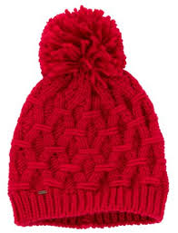
1. Задатак
Опиши предмете користећи придјеве!
шарена
велика
гумена
топла
мекана
вунена
црвена

Slide 5
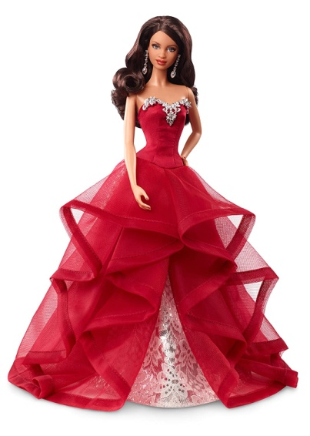
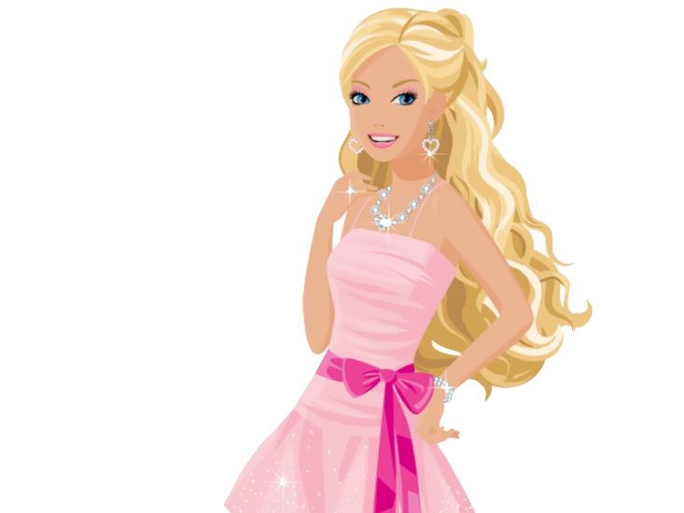
2. Задатак
Погоди ко је!
Има дугу, смеђу косу и црвену хаљину.
Има дугу, плаву косу, розе хаљину и плаве очи.
Анастасија Сара

Slide 6
2. Задатак
Погоди ко је!
Има дугу, смеђу косу и црвену хаљину. АНАСТАСИЈА
Има дугу, плаву косу, розе хаљину и плаве очи. САРА
Анастасија Сара

Slide 7
3. Задатак
У сљедећем низу ријечи подвуци оне ријечи којима су означене особине предмета :
Марко, дрвени, округли, трава, шарено, дрво, стаклени.
4. Задатак
У сљедећим реченицама подвуци придјеве!
У великом, плавом дворцу живи принцеза.
Принцеза воли бијеле лале.

Slide 8
5. Задатак
Дате ријечи повежи са одговарајућим придјевима:
со љуте
сладолед кисела
фефероне сладак
наранџа слана

Slide 9
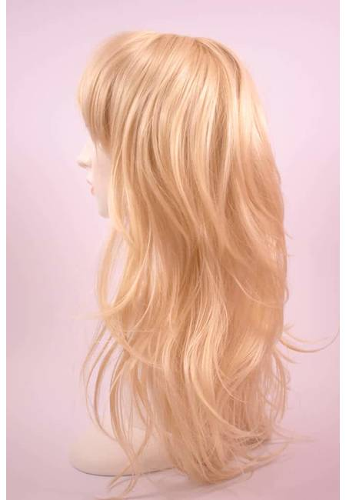
6. Задатак
Заокружи тачне одговоре.
Књиге могу бити: слане, занимљиве, споре, поучне.
Вода може бити: безбојна, дрвена, хладна, папирна.
7. Задатак
Погоди по опису шта је то:
Као шума, као трава,
може бити црна, плава
таласаста, коврџава или права?

Slide 10
Задатак за самосталан рад
Препиши задатке у своје свеске и попуни празна поља
Допиши још два придјева у сљедећим реченицама:
Ружа је мирисно, _________ и _________ цвијеће.
Поклон може бити велик, ___________ и ____________.
Зима је била дуга, ____________ и _____________.

